Slide 1



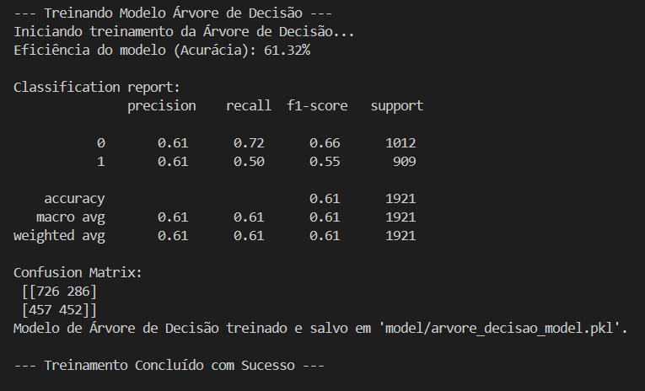
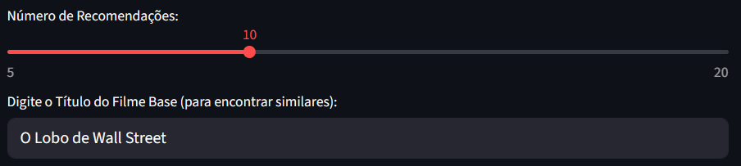
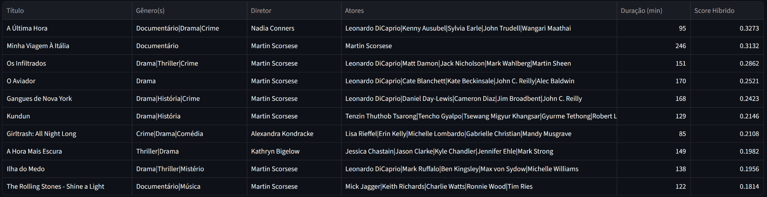
RECOMENDA.AI: APLICAÇÃO DE ÁRVORE DE DECISÃO PARA PREVISÃO DE PREFERÊNCIAS DE USUÁRIO EM UM SISTEMA DE RECOMENDAÇÃO DE FILMES
Matheus Moura Rodrigues Costa; Milena Silva de Almeida; Michel Santana Garcia; Pablo Anderson Azevedo do Rosário
Orientador: Adailton Cerqueira
Universidade Salvador – Salvador – BA – Brasil
INTRODUÇÃO E OBJETIVO
Em um mundo repleto de informações e opções, sistemas de recomendação têm se tornado ferramentas fundamentais para reduzir o excesso de conteúdo e personalizar as experiências dos usuários. Muitas vezes, as pessoas perdem muito tempo buscando algo que esteja alinhado aos seus gostos. É comum, por exemplo, que um usuário abra uma plataforma de filmes e passe minutos (ou até horas) rolando sugestões, lendo sinopses e comparando opções que nem sempre correspondem ao seu interesse.
Diante disso, o projeto Recomenda.ai propõe o desenvolvimento e o treinamento de uma Árvore de Decisão, um algoritmo de Machine Learning escolhido pela sua alta capacidade de interpretação. O objetivo central é criar um modelo preditivo capaz de classificar automaticamente filmes, identificando padrões em atributos como ator, gênero e diretor que influenciam a aceitação do público com base em dados históricos de avaliações.
METODOLOGIA
(i) Pré-processamento dos Dados: Organização e filtragem da base, mantendo apenas os atributos relevantes (ator, gênero e diretor); (ii) Divisão do Conjunto de Dados: O dataset foi separado em 80% para treino e 20% para teste, garantindo uma avaliação imparcial do modelo; (iii) Treinamento do Modelo: Foi aplicado o algoritmo Árvore de Decisão devido sua alta interpretabilidade. O modelo aprendeu a identificar padrões entre os metadados dos filmes e suas respectivas avaliações; (iv) Avaliação de Desempenho: Foram geradas métricas como acurácia, matriz de confusão e classification report, permitindo analisar acertos, erros e sensibilidade do modelo em relação às classes previstas;
RESULTADOS
Os resultados obtidos demonstram a capacidade do sistema em segmentar filmes com base em metadados técnicos, utilizando atributos como ator, gênero e diretor como fundamentos para a classificação. Durante a execução do modelo, foram geradas métricas que permitem avaliar seu desempenho.
A acurácia alcançada foi de 61,32%, indicando que o modelo acertou aproximadamente seis em cada dez previsões realizadas sobre o conjunto de teste, o que demonstra um desempenho moderado. Além disso, a matriz de confusão constatou que o modelo identificou:
726 verdadeiros positivos
286 falsos positivos
457 falsos negativos
252 verdadeiros negativos
Tais resultados evidenciam acertos tanto ao recomendar quanto ao não recomendar filmes, entretanto, a quantidade de falsos negativos demostra um erro significativo, levando em consideração a quantidade de boas recomendações que podem ter sido perdidas.
Figura 1 - Resultados obtidos a partir do treinamento da árvore de decisão
Figura 2 - Recomendações feitas pelo Recomenda.ai por similaridade a partir do filme “O Lobo de Wall Street”
CONCLUSÃO
O projeto Recomenda.ai cumpriu o seu objetivo de aplicar técnicas de inteligência artificial e demonstrou que atributos técnicos possuem relevância estatística na previsão de preferências do usuário. A utilização da Árvore de Decisão garantiu a interpretabilidade do modelo, permitindo compreender as regras que definem a recomendação.
Embora o sistema seja eficaz em filtrar conteúdos indesejados, o modelo atual adota um comportamento tímido, resultando numa perda significativa de sugestões relevantes. A acurácia de 61,32% evidencia que, para lidar com a complexidade do gosto humano, é necessário evoluir a arquitetura do classificador.
Como uma oportunidade de melhoria, consideramos a implementação de Random Forest, método que tende a reduzir a variância e o overfitting, aumentando a eficiência do sistema. Espera-se que essa evolução, aliada ao enriquecimento da base de dados, eleve a acurácia e, crucialmente, reduza a taxa de falsos negativos, garantindo que o usuário não deixe de receber recomendações de filmes que provavelmente apreciaria.
REFERÊNCIAS BIBLIOGRÁFICAS
NAVLANI, Avinash. Classificação da árvore de decisão em Python. DataCamp. Disponível em: https://www.datacamp.com/pt/tutorial/decision-tree-classification-python. Acesso em: 20 nov. 2025.
SCIKIT-LEARN. 1.10. Decision Trees. [S.l.], [s.d.]. Disponível em: https://scikit-learn.org/stable/modules/tree.html. Acesso em: 19 nov. 2025

